Slide 1


Slide 3
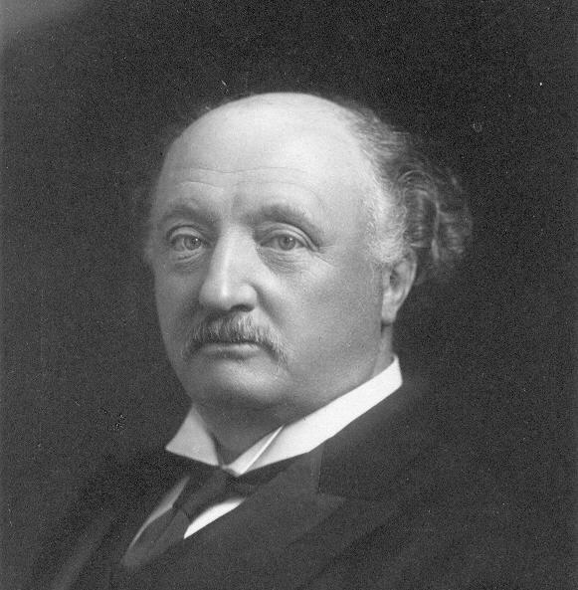

Slide 4
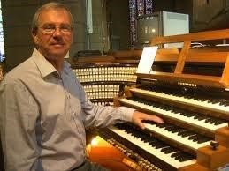

Slide 5
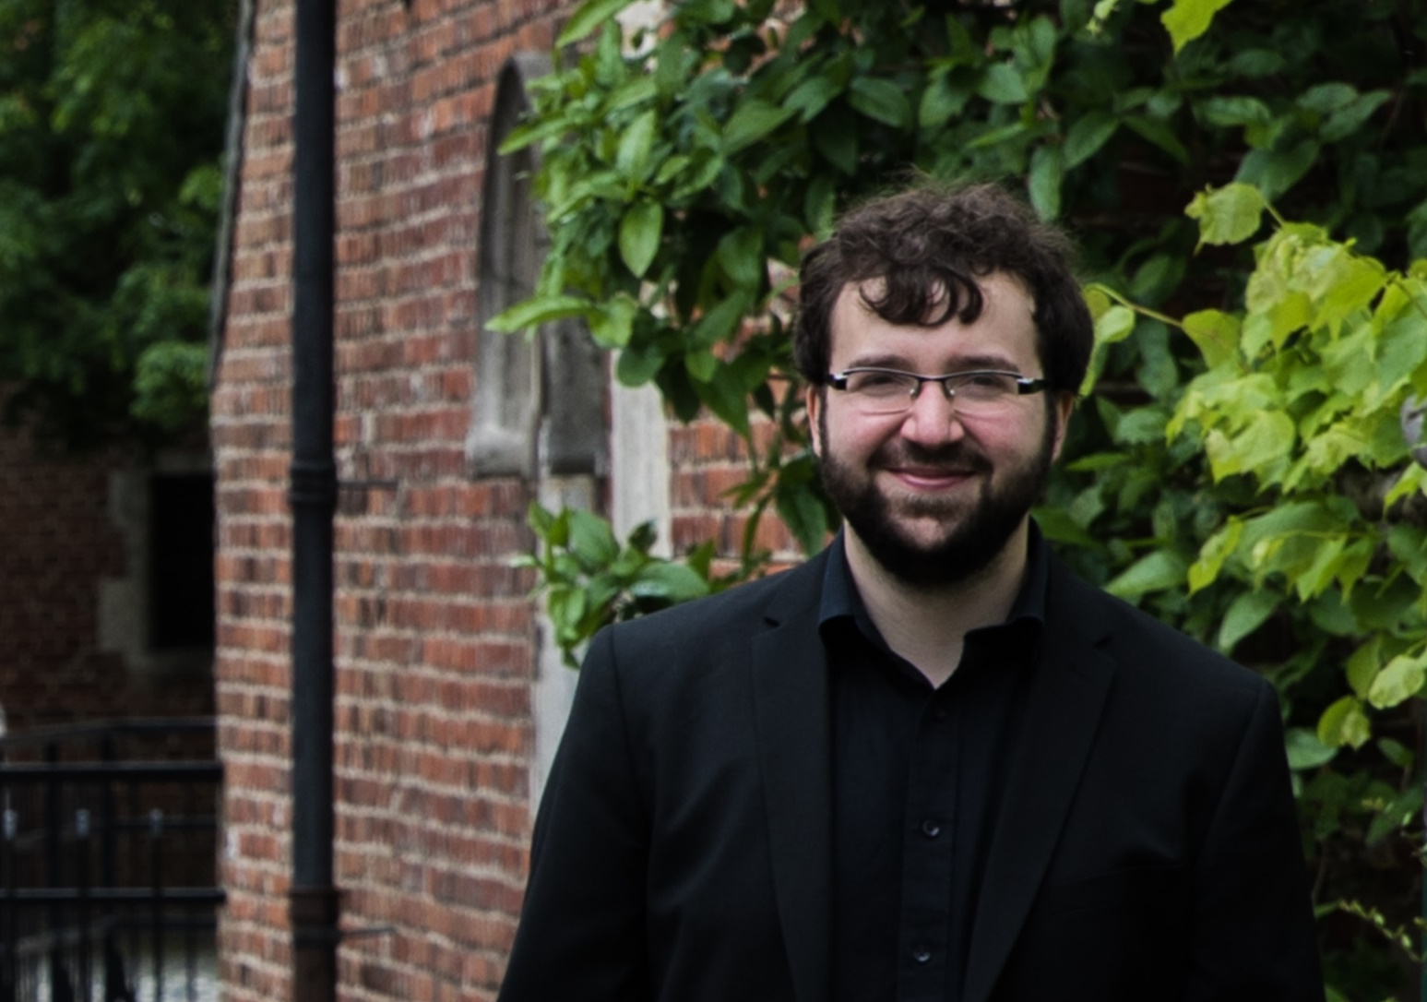

Slide 6


Slide 7


Slide 10

Buken Sint-Antoniuskerk
Zaterdag 25 maart 2023 om 20 uur

